Slide 1

João Ricardo Côre Dutra Desenvolvedor Java backend na everis
Estrutura de Dados
Em JAVA

Slide 2

[Nome do curso]
[Nome do palestrante] [Posição]
Aula 1| Etapa 4:
Apresentação do curso
[Nome da aula]
Instalação e Configuração do Ambiente

Slide 3

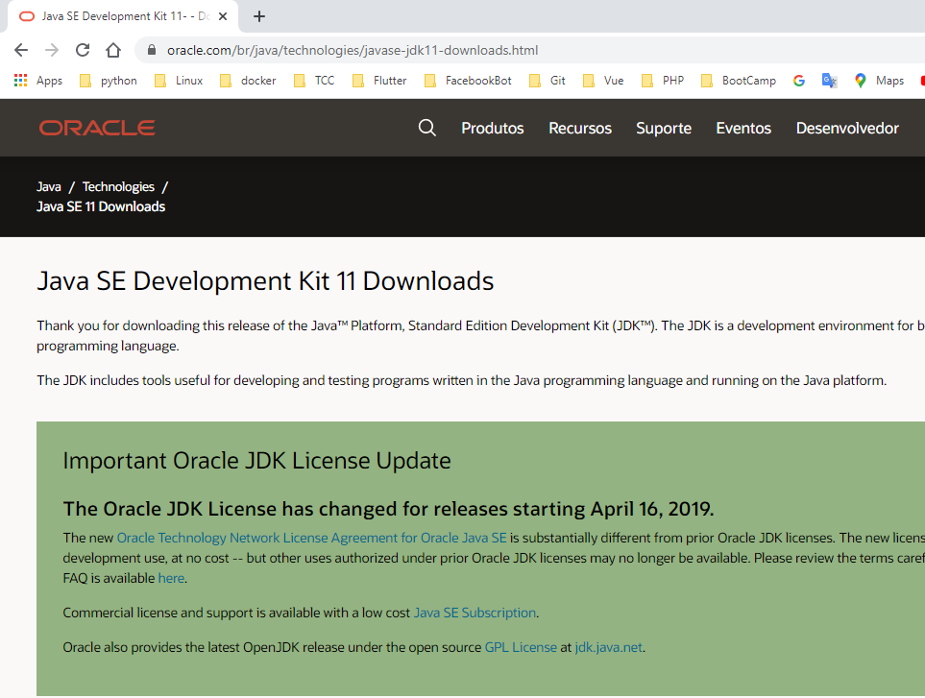
Java SE Development Kit 11
https://www.oracle.com/br/java/technologies/javase-jdk11-downloads.html

Slide 4
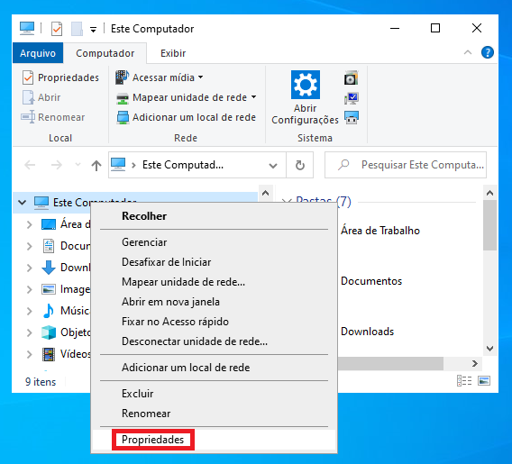
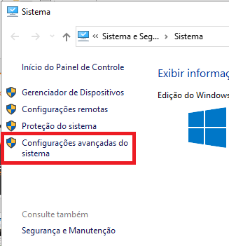
Variáveis de Ambiente

Slide 5
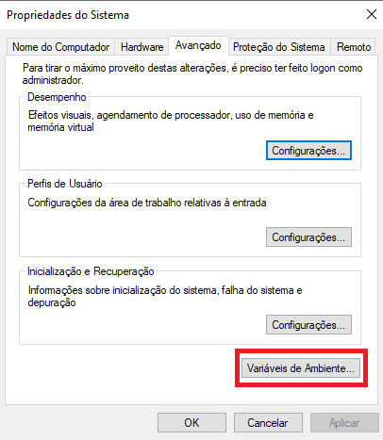
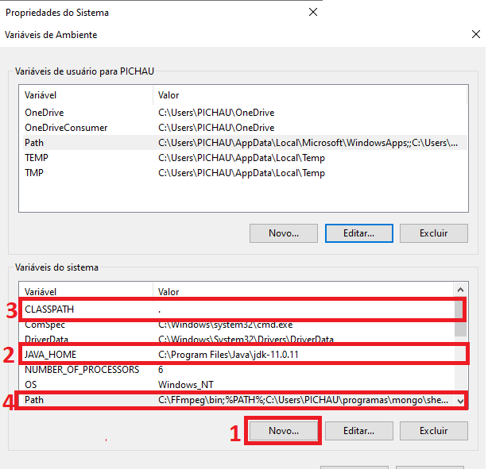
Variáveis de Ambiente

Slide 6

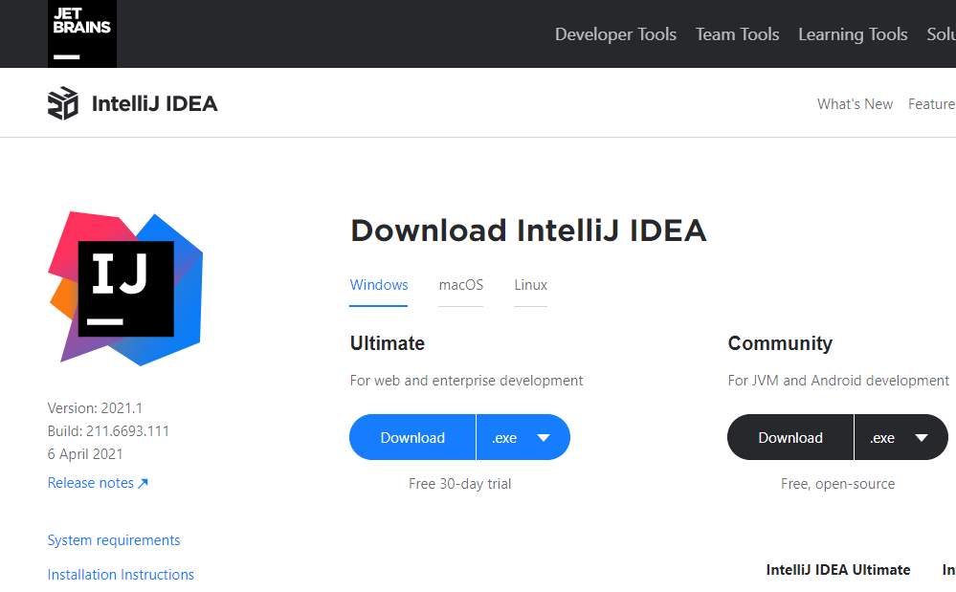
Java SE Development Kit 11
https://www.jetbrains.com/idea/download/#section=windows

Slide 7

[Nome do curso]
[Nome do palestrante] [Posição]
Dúvidas durante o curso?
[Nome da aula]
> Fórum do curso
> Comunidade online (discord)
Notes:
como criar o seu programa de uma forma mental, utilizando o computador mais potente do mundo, o nosso cerebro. se vc ainda não sabe programar, vai criar o seu primeiro programa hoje, mesmo sem saber sequer uma linha de codigo. e mesmo que vc já saiba programar, vc vai conseguir fazer um reforço na sua logica. sabe quando acontece aqueles errinhos e vc fica engasgado em algum ponto? essa aula vai ser muito importante pra vc tbm

